Slide 1
母親節主日崇拜
Mother’s Day Sunday Worship Service
2012

Slide 2
堅定的愛
Steadfast Love

Slide 3

主的慈爱坚定不止息
他的怜悯也永不断绝
每早晨都是新的 更新的早晨
主的信实极广大 主的信实广大
主的慈愛堅定不止息；
祂的憐憫也永不斷絕
每早晨都是新的，更新的早晨
主的信實極廣大，主的信實廣大
The steadfast love of the Lord never ceases
His mercies never come to an end
They are new every morning,
New every morning
Great is Thy faithfulness, O Lord
Great is Thy faithfulness

Slide 4
神是愛
God is love

Slide 5
神是爱 打开你的心高声扬
神是爱 把它告诉各地方
他创造天空和那深海洋
他创造飞鸟和那蜜蜂忙
他造一切为你和我 因神是爱
神是愛！打开你的心高聲扬
神是愛！把它告訴各地方
祂創造天空和那深海洋
祂創造飛鳥和那蜜蜂忙
祂造一切為你和我，因神是愛
God is love, Open up your heart and shout it.
God is love, tell all the world about it.
He made the heaven and the deep blue sea.
He made the birds and the honey bee,
He made them all for you and me, for God is love.

Slide 6
神是爱 空气中我能体会
恩典中我能体会 随时我都能体会
从最深的海洋 到那最高高的山
万物都告诉我神是爱
神是愛，空氣中我能体会
恩典中我能体会，随時我都能体会
从最深的海洋，到那最高高的山
萬物都告訴我神是愛
God is love, I can feel it in the air,
I can feel His tender care, I can feel it ev'rywhere.
From the deepest ocean, to the highest mount above,
All creation tells me God is love.

Slide 7
神是爱 打开你的心尽声扬
神是爱 他愿世人知道他
他创造玫瑰和那蔓藤长
他创造树木和那星闪亮
他造一切为你和我 因神是爱
神是愛！打开你的心盡聲扬
神是愛！祂願世人知道祂
祂創造玫瑰和那蔓藤長
祂創造樹木和那星閃亮
祂造一切為你和我，因神是愛
God is love, Open up your heart and shout it.
God is love, He wants us to know Him.
He made the roses and the vines to grow.
He made the trees and the shining stars,
He made them all for you and me, for God is love.

Slide 8
神是爱 空气中我能体会
恩典中我能体会 随时我都能体会
从最深的海洋 到那最高高的山
万物都告诉我神是爱
神是愛，空氣中我能体会
恩典中我能体会，随時我都能体会
从最深的海洋，到那最高高的山
萬物都告訴我神是愛
God is love, I can feel it in the air,
I can feel His tender care, I can feel it ev'rywhere.
From the deepest ocean, to the highest mount above,
All creation tells me God is love.

Slide 9
神是爱 天地和万物都宣扬
神是爱 他愿世人分享他
他为失丧人预备生命路
用他大能的手来拯救他
他造一切为你和我 因神是爱
神是愛！天地和萬物都宣揚
神是愛！祂願世人分享祂
祂為失喪人預備生命路
用祂大能的手來拯救他
祂造一切為你和我，因神是愛
God is love, heaven and earth declare it.
God is love, He wants the world to share it.
He made the living way for fallen man,
Lifted him up by His mighty hand,
Gave him a place in the glory land, for God is love.

Slide 10
神是爱 空气中我能体会
恩典中我能体会 随时我都能体会
从最深的海洋 到那最高高的山
万物都告诉我神是爱
神是愛，空氣中我能体会
恩典中我能体会，随時我都能体会
从最深的海洋，到那最高高的山
萬物都告訴我神是愛
God is love, I can feel it in the air,
I can feel His tender care, I can feel it ev'rywhere.
From the deepest ocean, to the highest mount above,
All creation tells me God is love.

Slide 11
詩篇 127: 3 – 5
Psalm 127: 3 – 5
³ 兒 女 是 耶 和 華 所 賜 的 產 業 ； 所 懷 的 胎 是 他 所 給 的 賞 賜 。
⁴ 少 年 時 所 生 的 兒 女 好 像 勇 士 手 中 的 箭 。
⁵ 箭 袋 充 滿 的 人 便 為 有 福 ； 他 們 在 城 門 口 和 仇 敵 說 話 的 時 候 ， 必 不 至 於 羞 愧 。
³ Sons are a heritage from the LORD, children a reward from him.
⁴ Like arrows in the hands of a warrior are sons born in one's youth.
⁵ Blessed is the man whose quiver is full of them. They will not be put to shame when they contend with their enemies in the gate.

Slide 12
箴言6:20 – 22
Proverbs 6:20 – 22
²⁰ 我 兒 ， 要 謹 守 你 父 親 的 誡 命 ； 不 可 離 棄 你 母 親 的 法 則 ，
²¹ 要 常 繫 在 你 心 上 ， 掛 在 你 項 上 。
²² 你 行 走 ， 他 必 引 導 你 ； 你 躺 臥 ， 他 必 保 守 你 ； 你 睡 醒 ， 他 必 與 你 談 論 。
²⁰ My son, keep your father’s command and do not forsake your mother’s teaching.
²¹ Bind them upon your heart forever; fasten them around your neck.
²² When you walk, they will guide you; when you sleep, they will watch over you; when you awake, they will speak to you.

Slide 13
以弗所書 6: 1 – 4
Ephesians 6: 1 – 4
¹你 們 作 兒 女 的 ， 要 在 主 裡 聽 從 父 母 ， 這 是 理 所 當 然 的 。
² ⁻ ³要 孝 敬 父 母 ， 使 你 得 福 ， 在 世 長 壽 。 這 是 第 一 條 帶 應 許 的 誡 命 。
⁴ 你 們 作 父 親 的 ， 不 要 惹 兒 女 的 氣 ， 只 要 照 著 主 的 教 訓 和 警 戒 養 育 他 們 。
Children, obey your parents in the Lord, for this is right.² “Honor your father and mother”—which is the first commandment with a promise— ³ "that it may go well with you and that you may enjoy long life on the earth."
⁴ Fathers, do not exasperate your children; instead, bring them up in the training and instruction of the Lord.

Slide 14
出埃及記 20: 12
Exodus 20: 12
當 孝 敬 父 母 ， 使 你 的 日 子 在 耶 和 華 ─ 你 神 所 賜 你 的 地 上 得 以 長 久 。
“Honor your father and your mother, so that you may live long in the land the Lord your God is giving you.
箴言 31: 10 – 12
Proverbs 31: 10 – 12
¹⁰ 才 德 的 婦 人 誰 能 得 著 呢 ？ 她 的 價 值 遠 勝 過 珍 珠 。
¹¹ 她 丈 夫 心 裡 倚 靠 她 ， 必 不 缺 少 利 益 ；
¹² 她 一 生 使 丈 夫 有 益 無 損 。
¹⁰ A wife of noble character who can find? She is worth far more than rubies.
¹¹ Her husband has full confidence in her and lacks nothing of value.
¹² She brings him good, not harm, all the days of her life.

Slide 15
神的孩子
Children of God

Slide 16

神的孩子 不要巨商 举目向上望
神在天上 不分周夜 时时看顾你
虽遇艰难 虽有愁苦 仍在他手里
他必叫万事互相效力 使你福杯满溢
神的孩子 不要沮喪 舉目向上望
神在天上 不分晝夜 時時看顧你
雖遇艱難 雖有愁苦 仍在祂手里
祂必叫萬事互相效力 使你福杯滿溢
Translated from Chinese lyrics – not for singing
Dear children of God, do not be discouraged,
Lift up your eyes for God in heaven
Watches over you day and night
Though there are trials and sufferings,
All things are in His hands
And He makes all things work together
That your cup overflows

Slide 17

不要看环境 不看自己
凡专心依靠他的 必重新得力
每个祷告 神都垂听 千万别放弃
永远不要忘记 你要忠心走到底
不要看環境 不看自己
凡專心依靠祂的 必重新得力
每個禱告 神都垂聽 千萬別放棄
永遠不要忘記 你要忠心走到底
Translated from Chinese lyrics – not for singing
Focus not on your circumstances nor yourself
Those who trust in the Lord will renew their strength
Never forget that God listens to every prayer
So do not give up, be faithful to the end

Slide 18

神的孩子 不要巨商 举目向上望
神在天上 不分周夜 时时看顾你
虽遇艰难 虽有愁苦 仍在他手里
他必叫万事互相效力 使你福杯满溢
神的孩子 不要沮喪 舉目向上望
神在天上 不分晝夜 時時看顧你
雖遇艱難 雖有愁苦 仍在祂手里
祂必叫萬事互相效力 使你福杯滿溢
Translated from Chinese lyrics – not for singing
Dear children of God, do not be discouraged,
Lift up your eyes for God in heaven
Watches over you day and night
Though there are trials and sufferings,
All things are in His hands
And He makes all things work together
That your cup overflows

Slide 19

不要看环境 不看自己
凡专心依靠他的 必重新得力
每个祷告 神都垂听 千万别放弃
永远不要忘记 你要忠心走到底
永远不要忘记 你要忠心走到底
不要看環境 不看自己
凡專心依靠祂的 必重新得力
每個禱告 神都垂聽 千萬別放棄
永遠不要忘記 你要忠心走到底
永遠不要忘記 你要忠心走到底
Translated from Chinese lyrics – not for singing
Focus not on your circumstances nor yourself
Those who trust in the Lord will renew their strength
Never forget that God listens to every prayer
So do not give up, be faithful to the end

Slide 20

神的孩子 不要巨商 举目向上望
神在天上 不分周夜 时时看顾你
虽遇艰难 虽有愁苦 仍在他手里
他必叫万事互相效力 使你福杯满溢
神的孩子 不要沮喪 舉目向上望
神在天上 不分晝夜 時時看顧你
雖遇艱難 雖有愁苦 仍在祂手里
祂必叫萬事互相效力 使你福杯滿溢
Translated from Chinese lyrics – not for singing
Dear children of God, do not be discouraged,
Lift up your eyes for God in heaven
Watches over you day and night
Though there are trials and sufferings,
All things are in His hands
And He makes all things work together
That your cup overflows

Slide 21

神的孩子 不要巨商 举目向上望
神在天上 不分周夜 时时看顾你
虽遇艰难 虽有愁苦 仍在他手里
他必叫万事互相效力 使你福杯满溢
神的孩子 不要沮喪 舉目向上望
神在天上 不分晝夜 時時看顧你
雖遇艱難 雖有愁苦 仍在祂手里
祂必叫萬事互相效力 使你福杯滿溢
Translated from Chinese lyrics – not for singing
Dear children of God, do not be discouraged,
Lift up your eyes for God in heaven
Watches over you day and night
Though there are trials and sufferings,
All things are in His hands
And He makes all things work together
That your cup overflows

Slide 22

不要看环境 不看自己
凡耐心等候他的 必如鹰翱翔天际
神的孩子 在主爱中 得享他安息
永远不要忘记 你是神所爱孩子
永远不要忘记 你是神所爱孩子
不要看環境 不看自己
凡耐心等候祂的 必如鷹翱翔天際
神的孩子 在主愛中 得享祂安息
永遠不要忘記 你是神所愛孩子
永遠不要忘記 你是神所愛孩子
Translated from Chinese lyrics – not for singing
Focus not on your circumstances nor yourself
Those who wait upon the Lord
Will soar on wings like eagles
Dear children of God will enjoy rest in His love
Never forget that you are God’s beloved child

Slide 23
愛的真諦
The Meaning of Love

Slide 24
爱是恒久忍耐又有恩慈
爱是不嫉妒 爱是不自夸不张狂
不作害羞的事
愛是恒久忍耐又有恩慈
愛是不嫉妒，愛是不自誇不張狂
不作害羞的事。
Love is always patient, and love is kind
Love does not envy,
It does not boast, it is not proud.
It does no shameful things.
Notes:
1

Slide 25
不求自己的益处
不轻易发怒 不计算别人的恶
不喜欢不义只喜欢真理
凡事包容 凡事相信 凡事盼望
凡事忍耐 凡事要忍耐 爱是永不止息
不求自己的益處
不輕易發怒，不計算別人的惡，
不喜歡不義只喜歡真理
凡事包容，凡事相信，凡事盼望
凡事忍耐，凡事要忍耐，愛是永不止息
And it is not self-seeking, nor angered easily,
It keeps no record of wrongs.
Likes not evil, but rejoices with truth.
Love always protects, always trusts, it always hopes.
It always perseveres, perseveres, Love never, never fail.
Notes:
1

Slide 26
不求自己的益处
不轻易发怒 不计算别人的恶
不喜欢不义只喜欢真理
凡事包容 凡事相信 凡事盼望
凡事忍耐 凡事要忍耐 爱是永不止息
不求自己的益處
不輕易發怒，不計算別人的惡，
不喜歡不義只喜歡真理
凡事包容，凡事相信，凡事盼望
凡事忍耐，凡事要忍耐，愛是永不止息
And it is not self-seeking, nor angered easily,
It keeps no record of wrongs.
Likes not evil, but rejoices with truth.
Love always protects, always trusts, it always hopes.
It always perseveres, perseveres, Love never, never fail.
Notes:
1

Slide 27
愛的真諦
The Meaning of Love

Slide 28
爱是恒久忍耐又有恩慈
爱是不嫉妒 爱是不自夸不张狂
不作害羞的事
愛是恒久忍耐又有恩慈
愛是不嫉妒，愛是不自誇不張狂
不作害羞的事。
Love is always patient, and love is kind
Love does not envy,
It does not boast, it is not proud.
It does no shameful things.
Notes:
1

Slide 29
不求自己的益处
不轻易发怒 不计算别人的恶
不喜欢不义只喜欢真理
凡事包容 凡事相信 凡事盼望
凡事忍耐 凡事要忍耐 爱是永不止息
不求自己的益處
不輕易發怒，不計算別人的惡，
不喜歡不義只喜歡真理
凡事包容，凡事相信，凡事盼望
凡事忍耐，凡事要忍耐，愛是永不止息
And it is not self-seeking, nor angered easily,
It keeps no record of wrongs.
Likes not evil, but rejoices with truth.
Love always protects, always trusts, it always hopes.
It always perseveres, perseveres, Love never, never fail.
Notes:
1

Slide 30
不求自己的益处
不轻易发怒 不计算别人的恶
不喜欢不义只喜欢真理
凡事包容 凡事相信 凡事盼望
凡事忍耐 凡事要忍耐 爱是永不止息
不求自己的益處
不輕易發怒，不計算別人的惡，
不喜歡不義只喜歡真理
凡事包容，凡事相信，凡事盼望
凡事忍耐，凡事要忍耐，愛是永不止息
And it is not self-seeking, nor angered easily,
It keeps no record of wrongs.
Likes not evil, but rejoices with truth.
Love always protects, always trusts, it always hopes.
It always perseveres, perseveres, Love never, never fail.
Notes:
1

Slide 31
耶穌愛你
Jesus Loves You

Slide 32
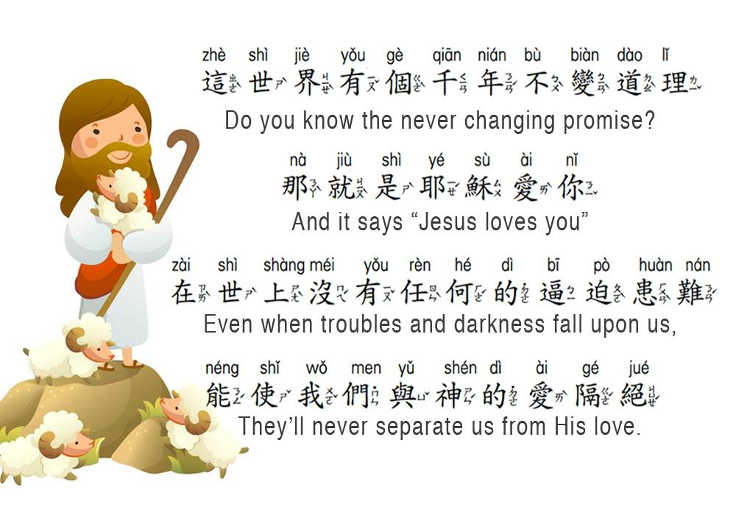

Slide 33
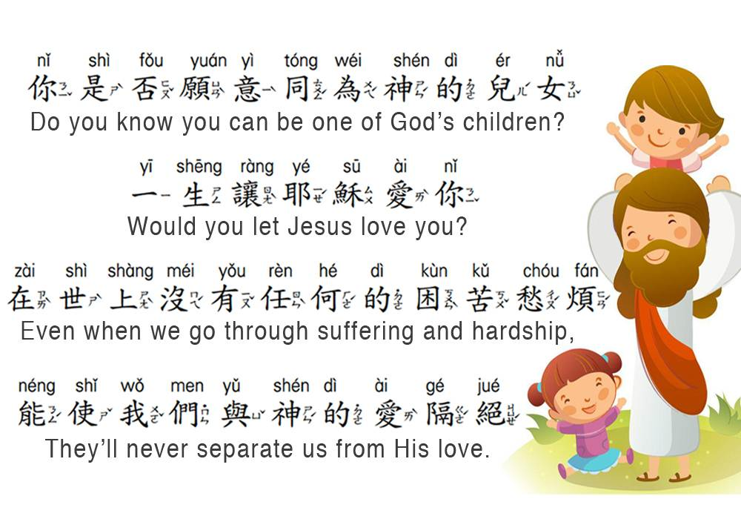

Slide 34
